Slide 1
Varna raba spletnega brskalnika in brskanja po spletu

Slide 2
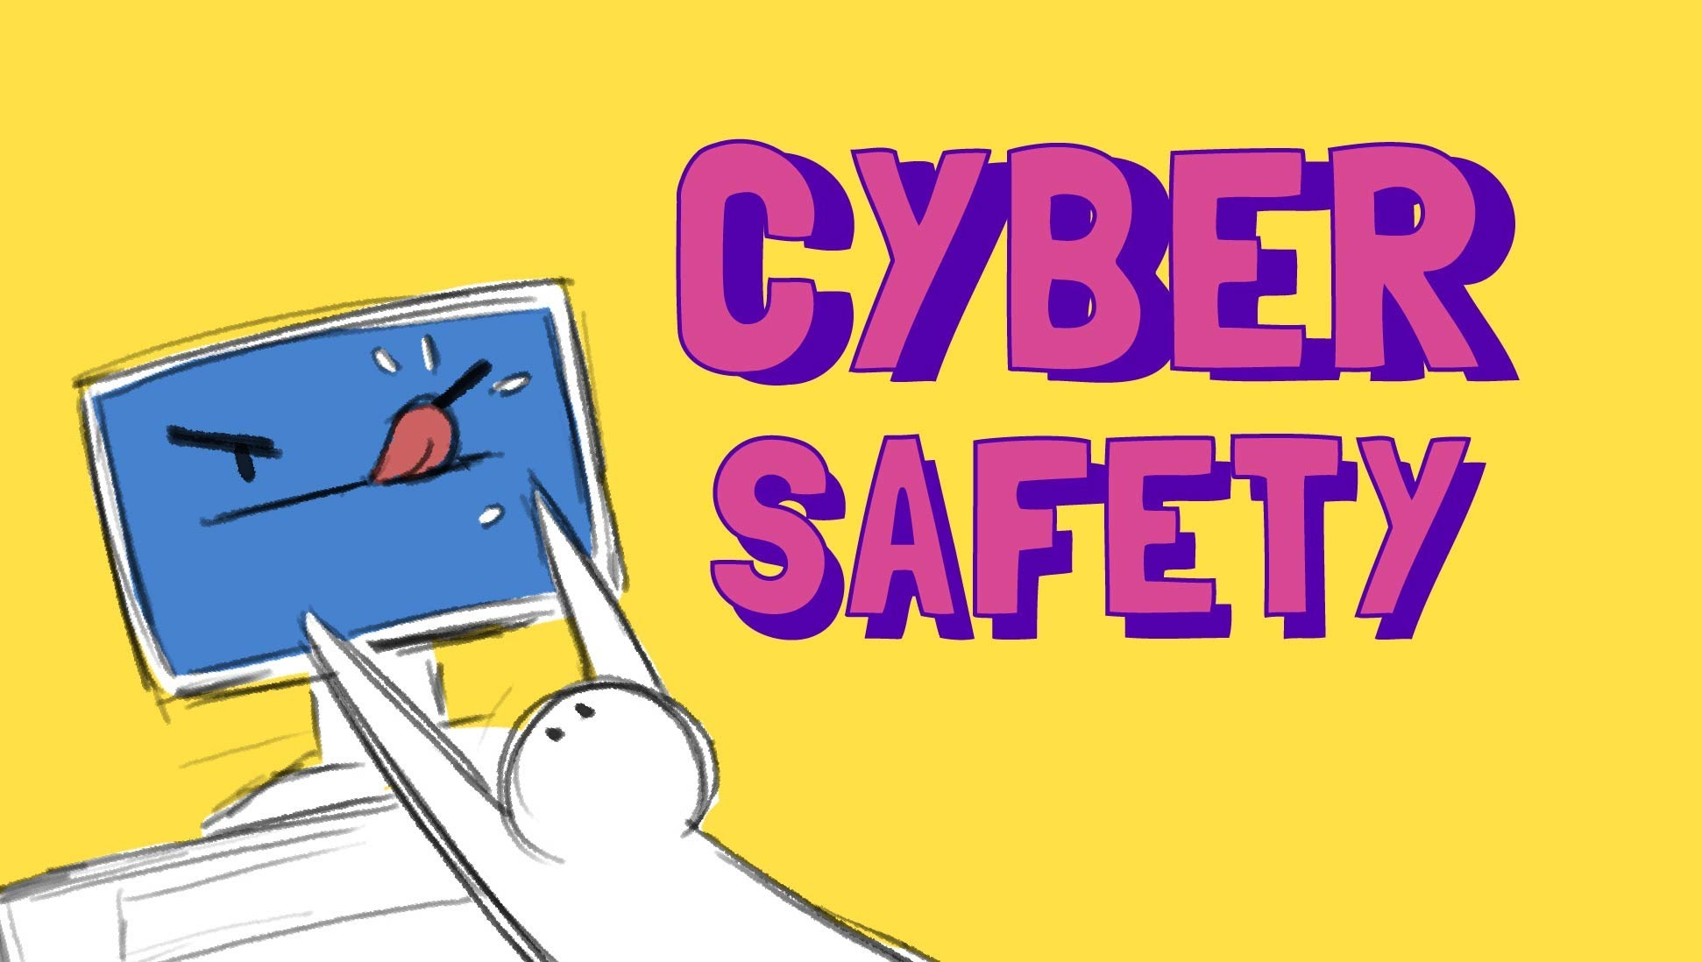
OPIS PROBLEMA:
Ne glede na to, ali do interneta dostopate z mobilnim telefonom, ali pa z računalnikom, je potrebno naprave zaščititi pred virusi, trojanskimi konji in drugimi grožnjami.
Trojanski konji, virusi in črvi so uporabno orodje za storilce. - vsi namreč omogočajo »storilcu« prevzem nadzora nad »žrtvinim« računalnikom, zaradi česar je pridobivanje informacij »mala malica«.
Okužbe z računalniškimi virusi, internetnimi črvi in trojanskimi konji so najbolj razširjena spletna tveganja in služijo predvsem za krajo podatkov in identitete.

Slide 3
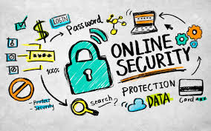
PREVENCIJA:
Pri brskanju po internetu priporočamo uporabo požarnega zida, kjer moramo biti še posebno previdni, da je vedno vklopljen in posodobljen.
Redno posodabljajte svoj operacijski sistem računalnika in mobilnega telefona, saj posodobitve nudijo boljšo zaščito.
Na svoje naprave nameščajte antivirusno in protivohunsko zaščito, da jih zavarujete pred zlonamernimi programi. Tudi pri antivirusnih zaščitah je nujno sprotno posodabljanje.
Redno izdelujte varnostne kopije podatkov in jih shranjujte.
Pri mobilnih programih bodite pozorni pri izbiri aplikacij, ki jih nameščate.

Slide 4
PREVENCIJA:
Vsa prevencija pa ni zadostna, saj velikokrat posebno nevarnost predstavlja človeški faktor. Zato priporočamo, da na internetu ne navajate osebnih podatkov, na forumih ne uporabljajte e-mail naslova, ki razkriva vaše podatke, na družabnih omrežjih bodite pozorni na nastavitev zasebnosti.
Če povzamemo:
Redno posodabljanje brskalnikov,
Uporaba antivirusne zaščite,
Uporaba strani s SSL protokolom (HTTPS),
Previdnost pri vpisovanju osebnih podatkov,
Menjavanje gesel (+ uporaba različnih gesel na različnih straneh).

Slide 5
ZANIMIVO:
Internetni brskalniki kot so Chrome, Firefox ali Explorer imajo posebno funkcijo, kjer lahko vklopite zasebno brskanje, brez beleženja zgodovine. Problem pa nastane, da vam tovrstno brskanje daje le občutek zasebnosti in varnosti. Kljub temu, da imate odprto zasebno okno, se na spletnih straneh še vedno beleži vaš IP naslov, ki lahko odkrije vašo lokacijo.
Spletne strani uporabljajo različne certifikate. En izmed varnejših se imenuje SSL certifikat (Secure Sockets Layer).
Obstajajo programi, kot so na primer Wireshark, ki lahko skenirajo vsa gesla, ki so bila na določeni strani vnešena, v kolikor smo povezani na javno omrežje. To lahko pomeni skeniranje vaših gesel ali vdor v vaš račun, iz katerega lahko pridobi osebne podatke oziroma tudi mnoge druge podatke v vašem računalniku.

Slide 6
Študentski inovativni projekti za družbeno korist 2016 – 2018
PSIVIM
Priporočilni sistem za informacijsko-varnostno izobraževanje mladostnikov
Študenti Mentorji
Nika Berčič dr. Igor Bernik
Domen Hribar dr. Blaž Markelj
Lara Klemenc dr. Simon Vrhovec
Enja Kokalj dr. Uroš Ocepek
Iza Kokoravec
Suzana Kužnik
Ida Majerle
Aleš Ravnikar
David Sluga
Sara Tomše

